Slide 1
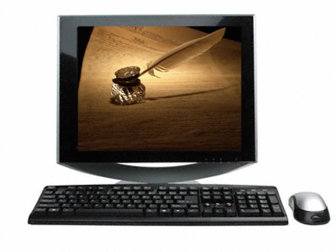
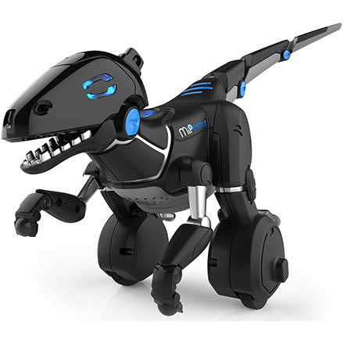
Исполнители

Slide 2
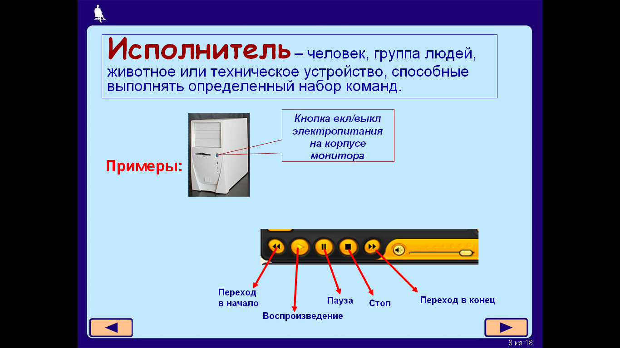
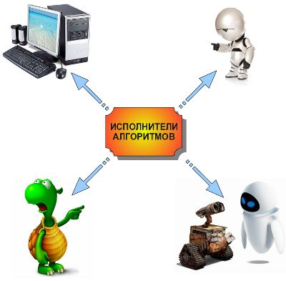

Slide 3
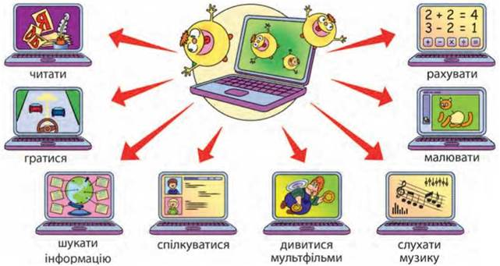
КОМПЬЮТЕР (универсальное техническое устройство)- исполнитель
читать
считать
играть
рисовать
искать
информацию
переписываться
смотреть мультфильмы
Слушать
музыку

Slide 4
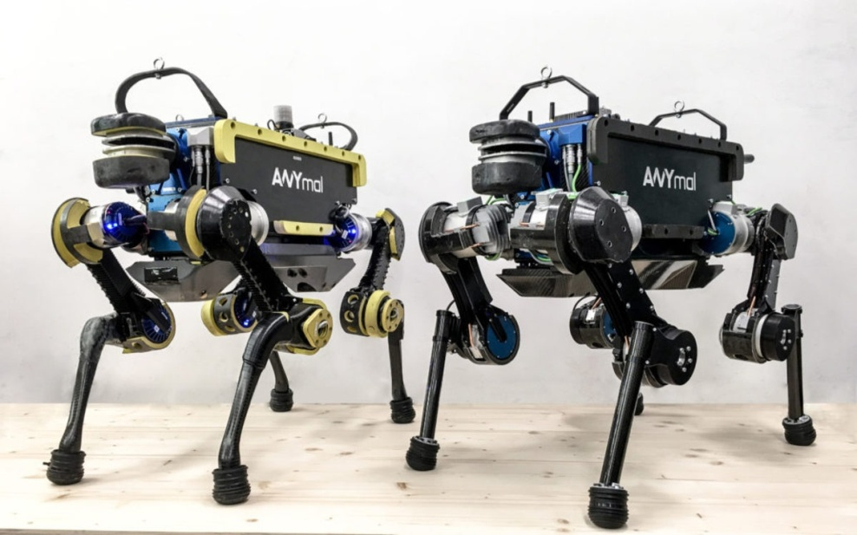
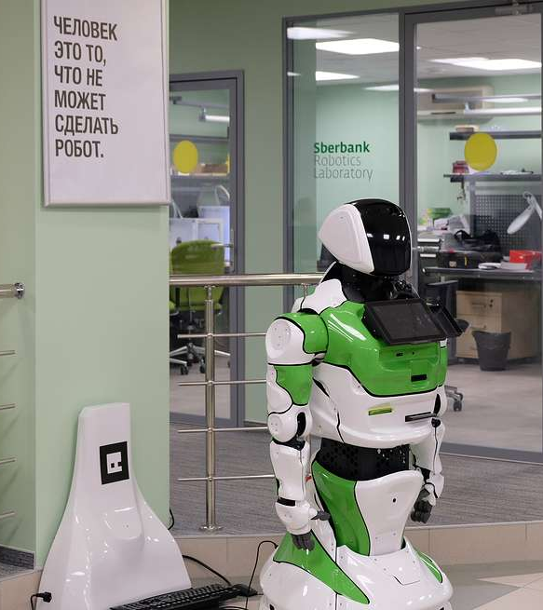
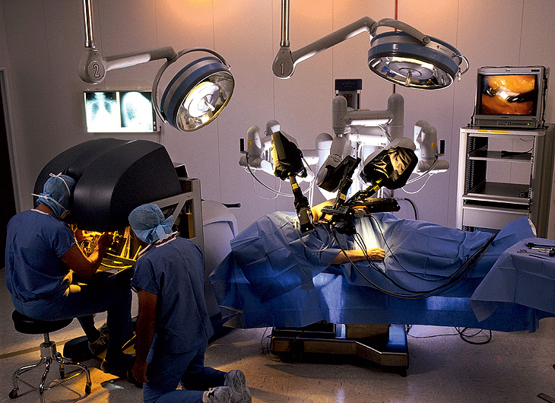

Slide 5
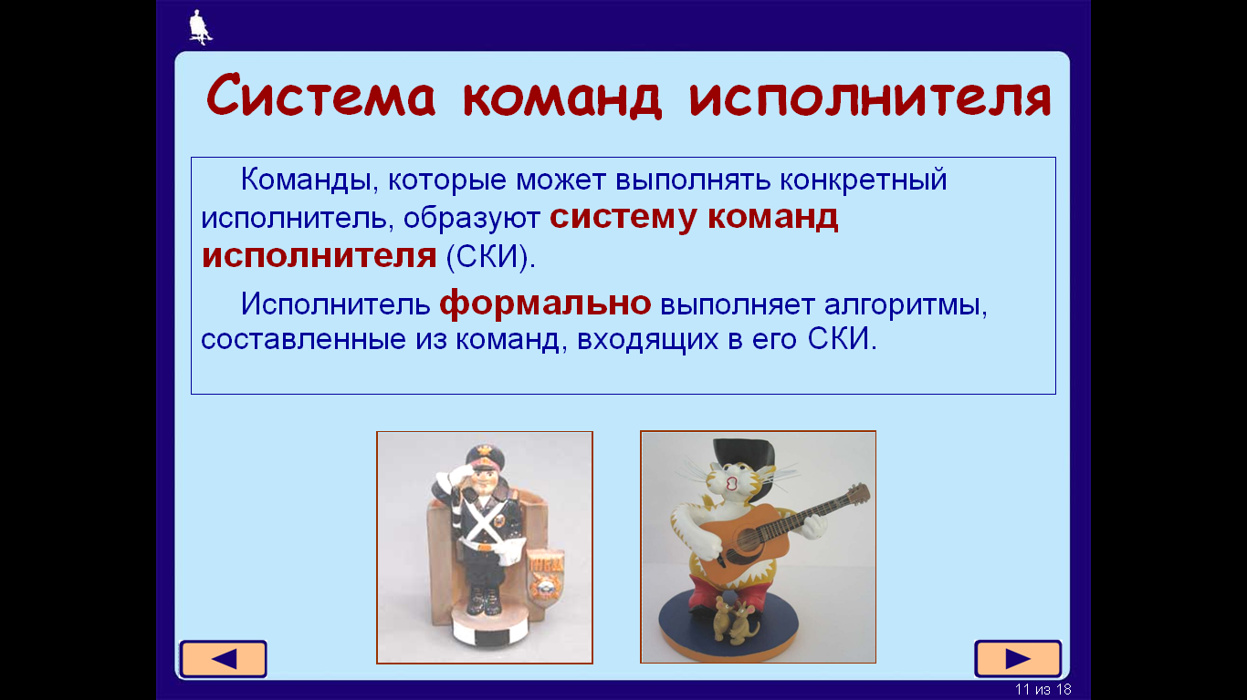
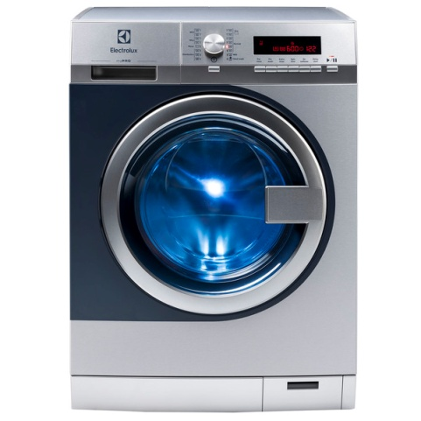

СИСТЕМА КОМАНД ИСПОЛНИТЕЛЯ АЛГОРИТМА – это команды, которые может выполнить конкретный исполнитель. (СКИ)
Система команд исполнителя (СКИ)
Стиральная машина
Система команд исполнителя (СКИ) Сканер
Включение.
Замачивание.
Отстирывание.
Полоскание.
Отжим .
Сушка.
Выключение.
Включение.
Распознавание
Считывание и перевод в цифровой формат.
Сохранение на ПК.
Выключение.

Slide 6
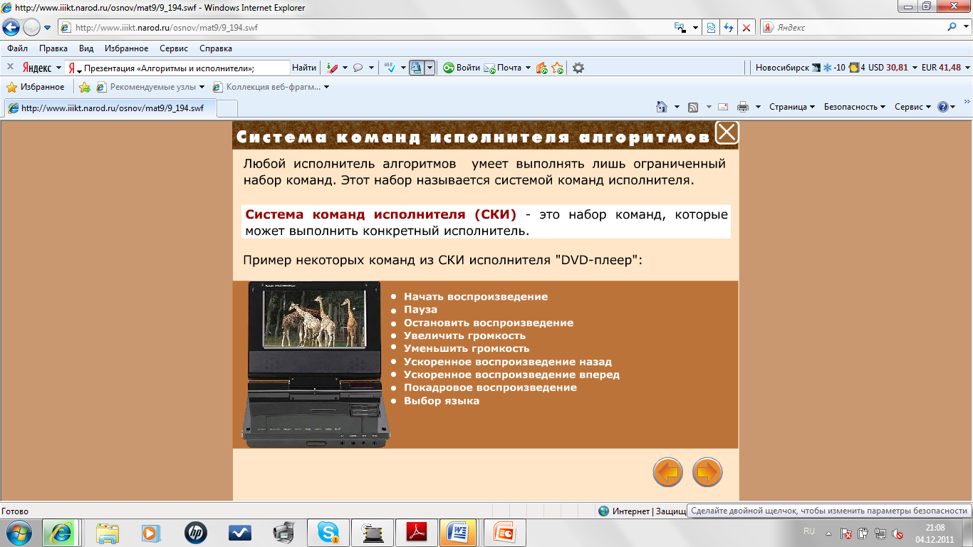
Пример некоторых команд из СКИ исполнителя «DVD –плеер»
Начать воспроизведение
Пауза
Остановить воспроизведение
Увеличить громкость
Уменьшить громкость
Ускоренное воспроизведение
Покадровое воспроизведение
Выбор языка

Slide 7
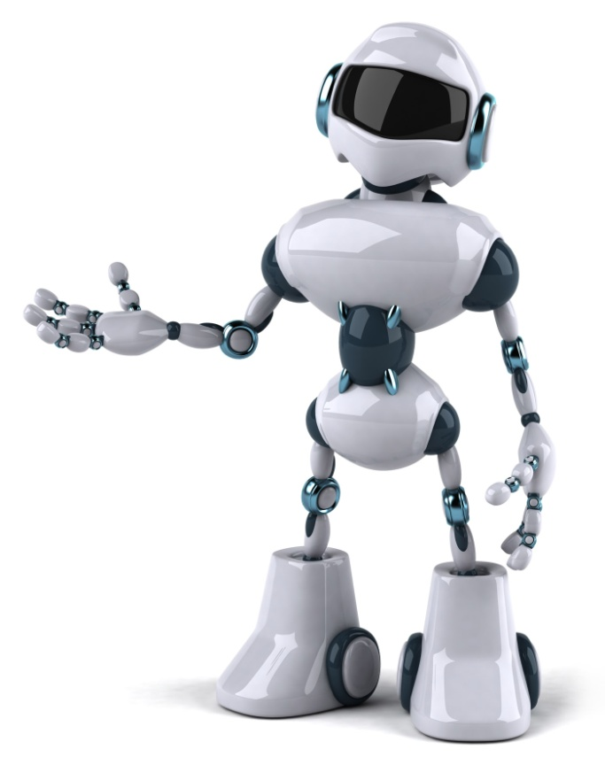
Исполнитель Робот

Slide 8
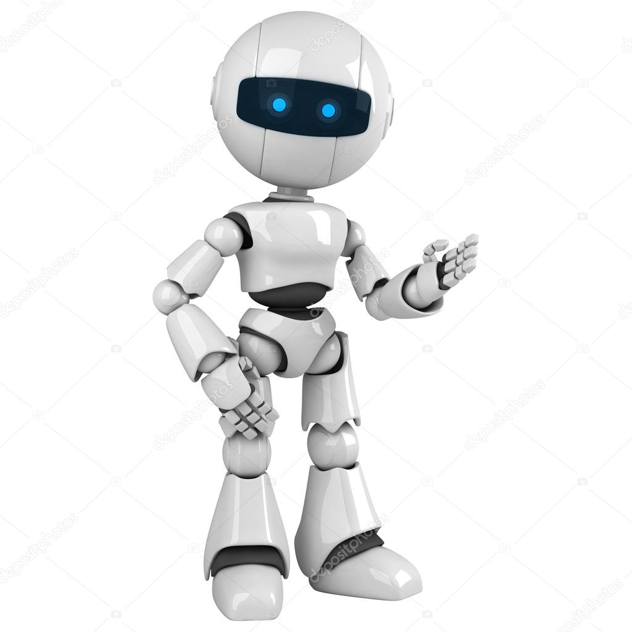
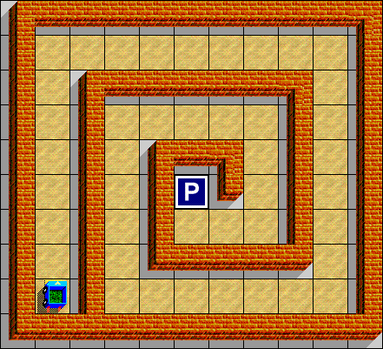
Кто такой исполнитель Робот?
Робот – это условный исполнитель. Робот умеет перемещаться по лабиринту, начерченному на плоскости, разбитой на клетки. Между соседними (по сторонам) клетками может стоять стена, через которую Робот пройти не может.

Slide 9
Команды исполнителя Робот
У Робота есть девять команд. Четыре команды – это команды-приказы:
вверх вниз влево вправо
При выполнении любой из этих команд Робот перемещается на одну клетку соответственно: вверх ↑, вниз ↓, влево ←, вправо →.
Если Робот получит команду передвижения сквозь стену, то он разрушится.
Также у Робота есть команда закрасить, при которой закрашивается клетка, в которой Робот находится в настоящий момент.
Ещё четыре команды – это команды проверки условий. Эти команды проверяют, свободен ли путь для Робота в каждом из четырёх возможных направлений:
сверху свободно снизу свободно слева свободно справа свободно

Slide 10
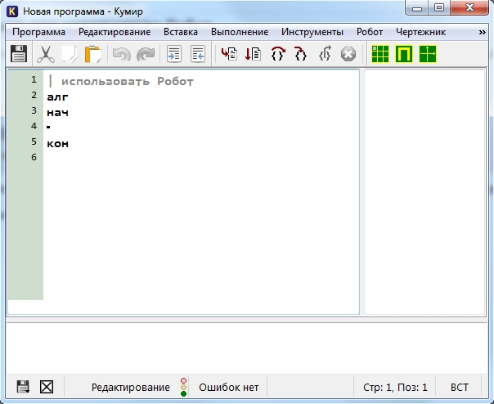
Настройка среды Кумир для исполнителя Робот
Запуск программы:
Пуск – Все программы – НИИСИ РАН – Кумир

Slide 11
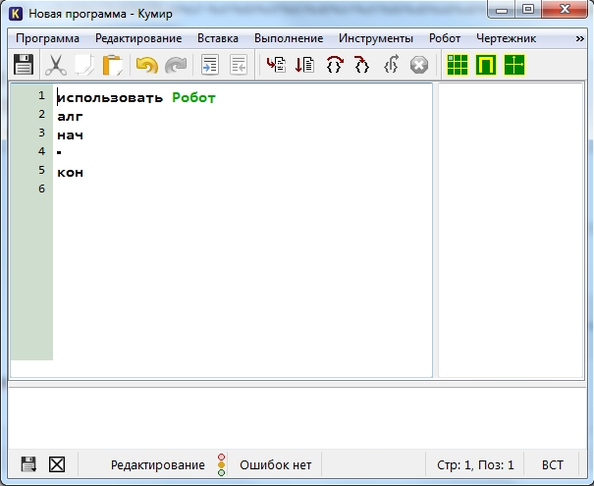
Выбор условного исполнителя:
Вставка – использовать Робот

Slide 12
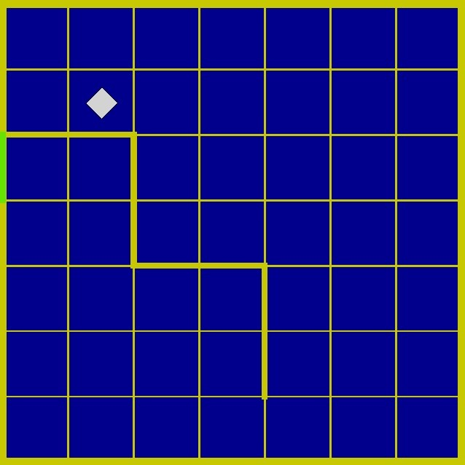
Стартовая обстановка Робота
Перед началом выполнения программы необходимо задать исполнителю Робот стартовую обстановку. Это значит установить Робота в нужную позицию, расставить стены, закрасить нужные клетки и т. п.

Slide 13
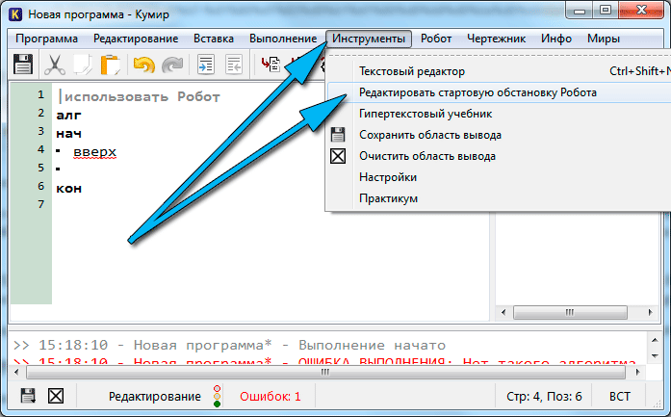
Запустив среду Кумир в меню Инструменты
выбираем пункт Редактировать стартовую обстановку Робота

Slide 14
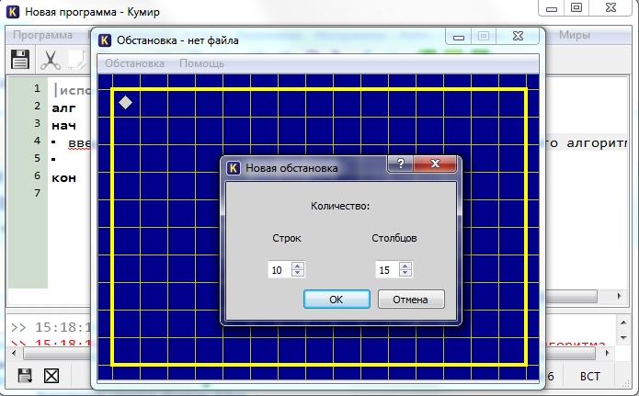
Откроется окно с синим фоном. Это и есть стартовая обстановка Робота. По-умолчанию, размер окна 10 на 15 клеток. Если нам необходимо изменить количество строк и столбцов, то щелкаем Обстановка - Новая обстановка и задаем необходимые значения

Slide 15
Чтобы переместить Робота в новую позицию, щелкаем по нему левой кнопкой мыши и не отпуская ее тащим Робота в нужное место.
Чтобы добавить/удалить стену, щелкаем левой кнопкой мыши по границе клетки.
Чтобы закрасить/очистить клетку, щелкаем по ней левой кнопкой мыши
Чтобы добавить или убрать точку в клетку щелкаем по клетке, удерживая клавишу Ctrl
Для того чтобы сохранить (Обстановка - Сохранить
или Обстановка - Сохранить как).

Slide 16
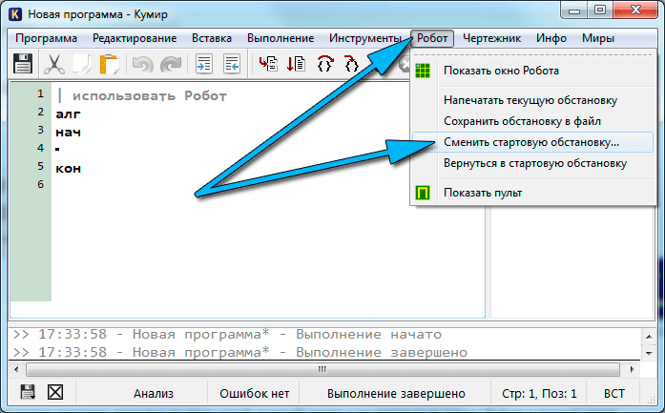
После этого закрываем окно Обстановка и в основном окне программы выбираем Робот - Сменить стартовую обстановку

Slide 17
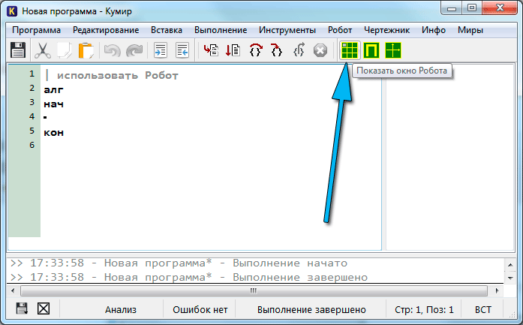
Находим сохраненную ранее обстановку и загружаем ее. После этого убедимся, что загрузили правильную стартовую обстановку, щелкнув по кнопке Показать окно Робота

Slide 18
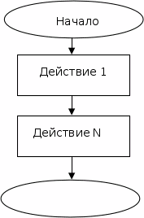
Исполнитель Робот Линейный алгоритм
алг
нач
<команда 1>
<команда 2>
…
<команда n>
кон

Slide 19
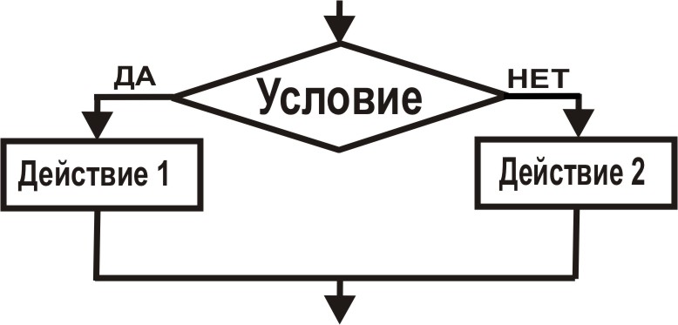
Исполнитель Робот. ветвление
если <условие> то
<команда 1>
иначе <команда 2>
все

Slide 20
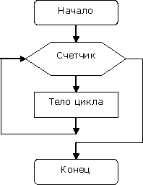
Исполнитель Робот.
Циклы.
Цикл со счетчиком применяется когда заранее известно сколько повторений необходимо сделать.
нц <количество повторений> раз
<команда 1>
<команда 2>
…
<команда n>
кц

Slide 21
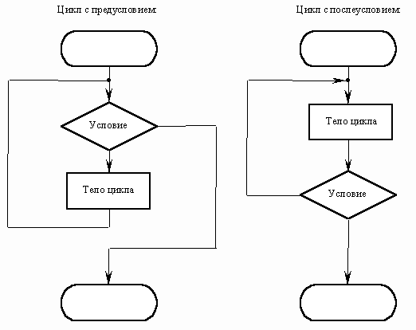
Цикл с условием выполнение действий до тех пор, пока не перестанет выполняться условие.
нц пока <условие>
<команда 1>
<команда 2>
…
<команда n>
кц
В одном условии можно использовать несколько команд проверки условий, применяя логические связки и, или, не

Slide 22
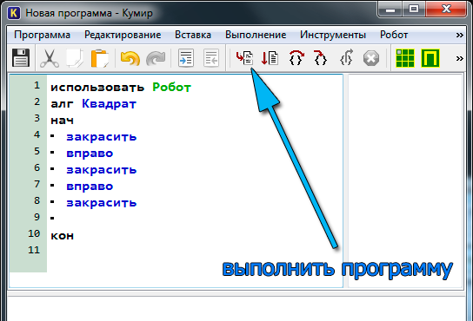
Для запуска программы на выполнение:
Выполнение – Выполнить непрерывно

